Slide 1

aws cloud practitioner Essentials
Cursos AWS
14.07.22

Slide 2
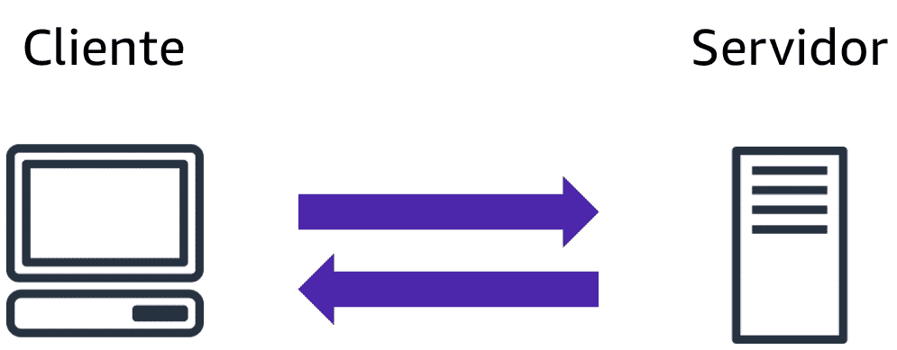
Modelo cliente-servidor
Em caso,o cliente pode vir a se tornar um navegador da web ou um aplicativo desktop com qual o usuário entra em contato para realizar a solicitação aos servidores. O servidor pode ser o serviços como Amazon Elastic Cloud Compute(Amazon EC2).
Ex: cliente vem a solicitar um artigo de noticia, pontuação de um jogo on-line, essa solicitação vai ao servidor que irá validar os detalhes de tal solicitação e retorna as informações ao cliente.

Slide 3
Computação em Nuvem
Se baseia ma entrega de recursos de TI sob demanda pela internet com uma definição de preço de pagamento pelo o que usa.
Esta entrega sob demanda será fornecida somente quando houver necessidade deles,ou seja,não precisa avisar com antecedencia de tal demanda que irá precisar.Pagamentos pelo o que usa.

Slide 4
implantação Baseada Na nuvem
*Execute todas as partes do aplicativo na nuvem
*Migre aplicativos existentes para a nuvem
*Projete e crie novos aplicativos na nuvem.
Em um modelo de implantação baseada na nuvem, você pode migrar aplicativos existentes para a nuvem ou projetar e criar novos aplicativos na nuvem. Você pode criar esses aplicativos em uma infraestrutura de baixo nível que precise do gerenciamento de sua equipe de TI. Como alternativa, você pode criá-los usando serviços de nível superior que reduzem os requisitos de gerenciamento, arquitetura e scaling da infraestrutura principal. Por exemplo, uma empresa poderia criar um aplicativo que consiste em servidores virtuais, bancos de dados e componentes de redes totalmente baseados na nuvem.

Slide 5
Implantação no local
Implante recursos usando ferramentas de virtualização e gerenciamento de recursos.
Aumente a utilização de recursos usando tecnologias de virtualização e gerenciamento de aplicativos.
A implantação local também é conhecida como uma implantação de nuvem privada. Nesse modelo, os recursos são implantados no local usando ferramentas de virtualização e gerenciamento de recursos. Por exemplo, você poderia ter aplicativos executados em tecnologia totalmente mantida em seu data center local. Embora esse modelo seja muito parecido com a infraestrutura de TI legada, sua incorporação de tecnologias de virtualização e gerenciamento de aplicativos ajuda a aumentar a utilização de recursos.

Slide 6
Implantação híbrida
Conecte recursos baseados na nuvem à infraestrutura local.
Integre recursos baseados na nuvem com aplicativos de TI legados.
Em uma implantação híbrida, os recursos baseados na nuvem ficam conectados à infraestrutura local. Você pode adotar essa abordagem em várias situações. Por exemplo, você tem aplicativos legados que são melhor mantidos no local ou as regulamentações governamentais exigem que sua empresa mantenha determinados registros no local. Suponha que uma empresa queira usar serviços de nuvem que podem automatizar o processamento e a análise de dados em lote. No entanto, a empresa tem vários aplicativos legados que são mais adequados no local e que não serão migrados para a nuvem. Com uma implantação híbrida, a empresa conseguiria manter os aplicativos legados no local enquanto se beneficiaria dos serviços de dados e análises executados na nuvem.

Slide 7
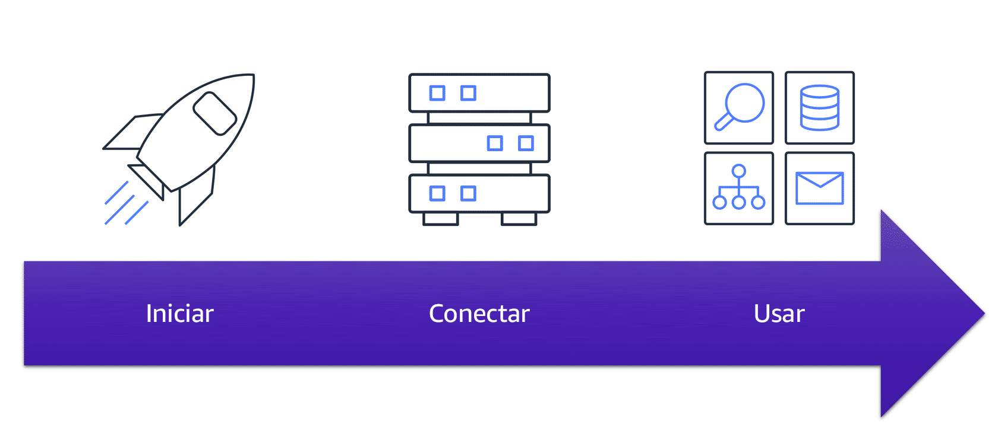
Amazon elastic compute cloud(amazonec2)
O Amazon Elastic Compute Cloud (Amazon EC2) fornece capacidade computacional segura e redimensionável na nuvem como instâncias do Amazon EC2.
A instância do Amazon EC2, você pode usar um servidor virtual para executar aplicativos na nuvem AWS.
Você pode provisionar e executar uma instância do Amazon EC2 em minutos.
Você pode parar de usar a instância quando terminar de executar uma carga de trabalho.
Você paga apenas pelo tempo de computação em que uma instância estiver em execução, não quando ela é interrompida ou encerrada.
Você pode economizar custos pagando apenas pela capacidade do servidor necessária ou desejada.

Slide 8
Durações do contrato de instâncias reservadas do Amazon EC2?
1 ano
3 ano

Slide 9
Instâncias sob demanda
Instâncias sob demanda são ideais para cargas de trabalho irregulares de curto prazo que não podem ser interrompidas. Custos antecipados ou contratos mínimos não se aplicam. As instâncias são executadas continuamente até que sejam interrompidas e você paga apenas pelo tempo de computação que usar. Exemplos de casos de uso para instâncias sob demanda são desenvolvimento e teste de aplicativos e execução de aplicativos com padrões de uso imprevisíveis.

Slide 10
Savings plans do amazon ec2
Savings Plans do Amazon EC2 permite reduzir os custos de computação ao haver o compromisso com uma quantidade consistente de uso de computação por um período de um ou três anos. Esse compromisso resulta em economias de até 72% em relação aos custos de instâncias sob demanda. Qualquer uso até o compromisso é cobrado de acordo com o preço de Savings Plan com desconto (por exemplo, USD 10 por hora). Qualquer uso além do compromisso é cobrado de acordo com os preços normais de instâncias sob demanda.

Slide 11
Instâncias reservadas
Instâncias reservadas são um desconto de cobrança aplicado ao uso de instâncias sob demanda em sua conta. Você pode adquirir instâncias reservadas comuns e instâncias reservadas conversíveis por um período de um ou três anos, e instâncias reservadas agendadas por um período de um ano. Você tem mais economia com a opção de três anos. Ao final do período da instância reservada, você pode continuar usando a instância do Amazon EC2 sem interrupção.

Slide 12
Instâncias spot
As instâncias spot são ideais para cargas de trabalho com horários de início e término flexíveis ou que toleram interrupções. As instâncias spot usam a capacidade de computação não utilizada do Amazon EC2 e têm uma economia de até 90% de desconto em relação aos preços das instâncias sob demanda. Suponha que você tenha um trabalho de processamento em segundo plano que pode ser iniciado e interrompido conforme for necessário (como o trabalho de processamento de dados para uma pesquisa de cliente). Você deseja iniciar e interromper o trabalho de processamento sem afetar as operações gerais de seus negócios. Se você fizer uma solicitação spot e a capacidade do Amazon EC2 estiver disponível, a instância spot será iniciada. No entanto, se você fizer uma solicitação spot e a capacidade do Amazon EC2 estiver indisponível, a solicitação não terá sucesso até que a capacidade seja disponibilizada.

Slide 13
Host dedicados
Hosts dedicados são servidores físicos com capacidade de instância do Amazon EC2 totalmente dedicada ao uso do cliente. Você pode usar suas licenças de software por soquete, por núcleo ou por VM existentes para manter a conformidade da licença. Você pode adquirir hosts dedicados sob demanda e reservas de hosts dedicados.

Slide 14
Instâncias de uso geral
Instâncias de uso geral equilibram os recursos de computação, memória e rede. Você pode usá-las para diversas cargas de trabalho, como:
servidores de aplicativos
servidores de jogos
servidores de back-end para aplicativos empresariais
bancos de dados pequenos e médios
Suponha que você tenha um aplicativo no qual as necessidades de recursos para computação, memória e rede sejam praticamente equivalentes. Você pode executar esse aplicativo em uma instância de uso geral porque ele não precisa de otimização em nenhuma área de recurso único.

Slide 15
Instâncias otimizadas para computação
Instâncias otimizadas para computação são ideais para aplicativos vinculados à computação que se beneficiam de processadores de alto desempenho. Assim como instâncias de uso geral, você pode usar instâncias otimizadas para computação para cargas de trabalho, como servidores web, de aplicativos e de jogos. No entanto, a diferença é que aplicativos otimizados para computação são ideais para servidores web de alto desempenho, servidores de aplicativos de computação intensiva e servidores de jogos dedicados. Você também pode usar instâncias otimizadas para computação para cargas de trabalho de processamento em lote, com o processamento de muitas transações em um único grupo.

Slide 16
Instâcias otimizadas para memórias
Instâncias otimizadas para memória
são projetadas para fornecer desempenho rápido para cargas de trabalho que processam grandes conjuntos de dados na memória. Na computação, a memória é uma área de armazenamento temporário. Ela contém todos os dados e instruções de que uma unidade central de processamento (CPU) precisa para conseguir realizar ações. Antes que um programa de computador ou aplicativo possa ser executado, ele é carregado do armazenamento para a memória. Esse processo de pré-carregamento dá à CPU acesso direto ao programa de computador.
Suponha que você tenha uma carga de trabalho que precise que grandes quantidades de dados sejam pré-carregados antes de executar um aplicativo. Esse cenário pode ser de um banco de dados de alto desempenho ou uma carga de trabalho que envolva a execução de processamento em tempo real de uma grande quantidade de dados não estruturados.

Slide 17
Instâncias de computação acelerada
Instâncias de computação acelerada usam aceleradores de hardware, ou coprocessadores, para executar algumas funções de forma mais eficiente do que é possível em um software executado em CPUs. Exemplos dessas funções são cálculos de números com vírgula flutuante, processamento de gráficos e correspondência de padrões de dados.
Essas são ideais para cargas de trabalho, como aplicativos gráficos e streaming de jogos e de aplicativos.

Slide 18
Instâncias otimizadas para armazenamento
As instâncias otimizadas para armazenamento são projetadas para cargas de trabalho que exigem alto acesso sequencial de leitura e gravação a grandes conjuntos de dados no armazenamento local. Exemplos de cargas de trabalho adequadas para instâncias otimizadas para armazenamento são sistemas de arquivos distribuídos, aplicativos de data warehouse e sistemas de processamento de transações on-line de alta frequência (OLTP). Na computação, o termo operações de entrada/saída por segundo (IOPS) é uma métrica que mensura o desempenho de um dispositivo de armazenamento. Ela indica quantas operações diferentes de entrada ou saída um dispositivo pode executar em um segundo.

Slide 19
Amazon ec2 auto scaling
O Amazon EC2 Auto Scaling permite que você adicione ou remova automaticamente instâncias do Amazon EC2 em resposta à alteração da demanda do aplicativo. Ao fazer auto scaling de suas instâncias, aumentando ou reduzindo conforme a necessidade, você consegue manter uma sensação maior de disponibilidade de aplicativos. No Amazon EC2 Auto Scaling, há duas abordagens disponíveis: scaling dinâmico e scaling preditivo.
O scaling dinâmico responde às alterações na demanda.
O scaling preditivo programa automaticamente o número correto de instância do Amazon EC2 com base na demanda prevista.
Você pode adicionar novas instâncias ao aplicativo quando for necessário e encerrá-las quando não forem mais necessárias.
Ao criar um grupo do Auto Scaling, você pode definir o número mínimo de instâncias do Amazon EC2. A capacidade mínima é o número de instâncias do Amazon EC2 que são executadas imediatamente após a criação do grupo do Auto Scaling.

Slide 20
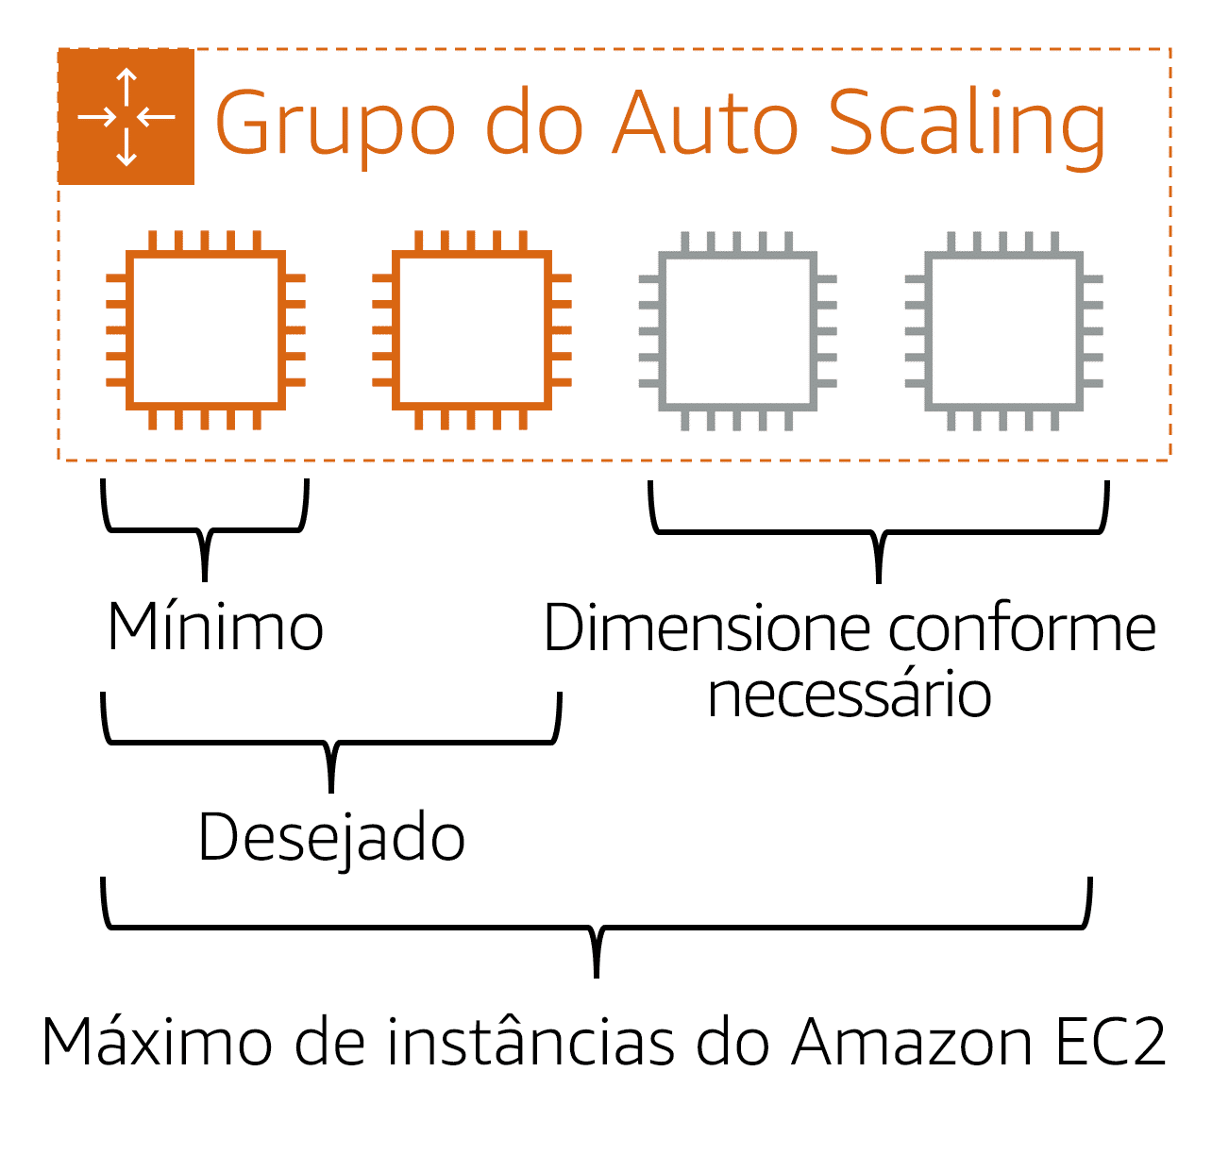
Amazon ec2 auto scaling
o criar um grupo do Auto Scaling, você pode definir o número mínimo de instâncias do Amazon EC2.
definir a capacidade desejada como duas instâncias do Amazon EC2, mesmo que o aplicativo precise de um mínimo de uma única instância do Amazon EC2 para que seja executado.
Configuração que você pode definir em um grupo do Auto Scaling é a capacidade máxima.

Slide 21
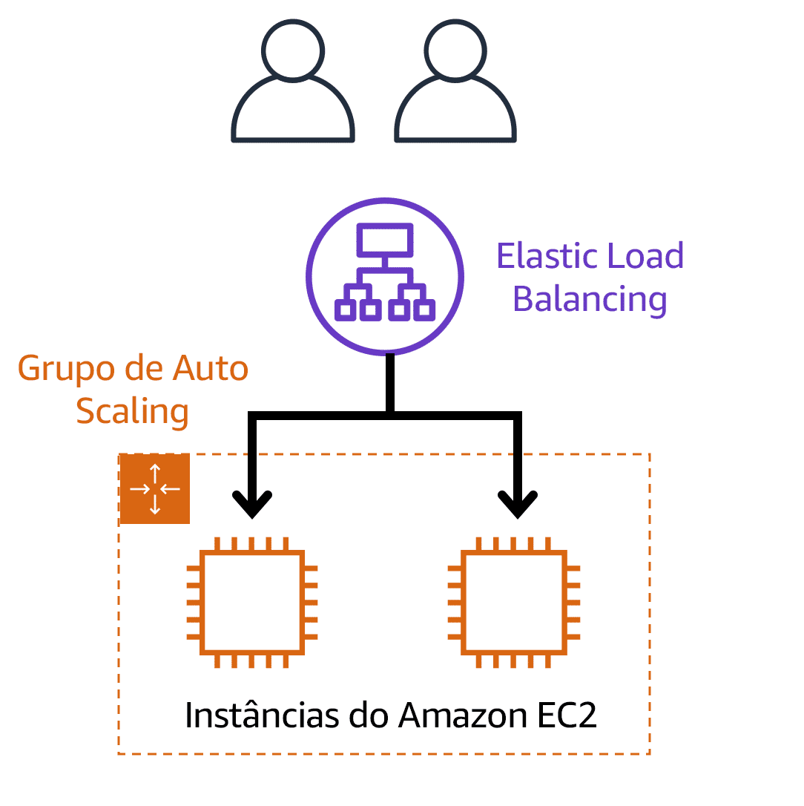
Elastic load balancing
O Elastic Load Balancing é o serviço AWS que distribui automaticamente o tráfego de entrada de aplicativos entre vários recursos.
Um balanceador de carga atua como um ponto único de contato para todo o tráfego da web de entrada no seu grupo do Auto Scaling. Isso significa que, à medida que você adiciona ou remove instâncias do Amazon EC2 em resposta à quantidade de tráfego de entrada, essas solicitações são direcionadas para o balanceador de carga primeiro. Em seguida, as solicitações se espalham por vários recursos que lidarão com elas.
Período de baixa demanda
Aqui está um exemplo de como o Elastic Load Balancing funciona. Suponha que alguns clientes vieram à cafeteria e estão prontos para fazer seus pedidos. Se apenas algumas caixas registradoras estiverem abertas, isso corresponde à demanda dos clientes que precisam do serviço.

Slide 22
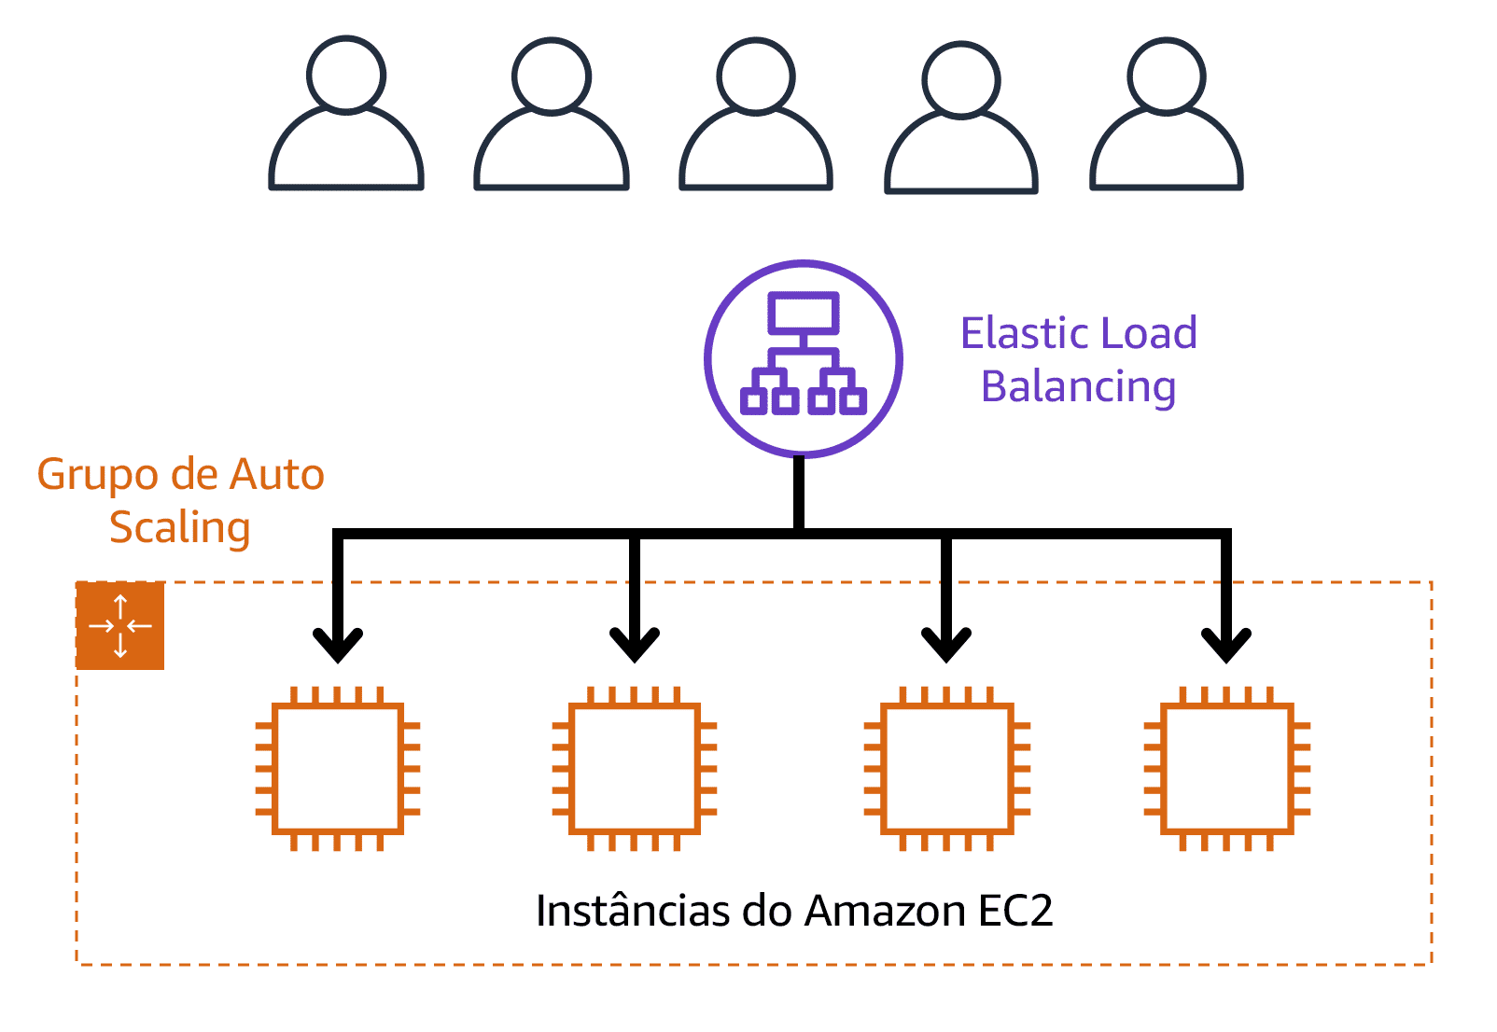
Elastic load balancing
Período de alta demanda
Ao longo do dia, à medida que o número de clientes aumenta, a cafeteria abre mais caixas registradoras para acomodá-los. No diagrama, o grupo do Auto Scaling representa isso. Além disso, um funcionário da cafeteria direciona os clientes para a caixa registradora mais adequada para que o número de solicitações possa ser distribuído uniformemente entre as caixas abertas.

Slide 23
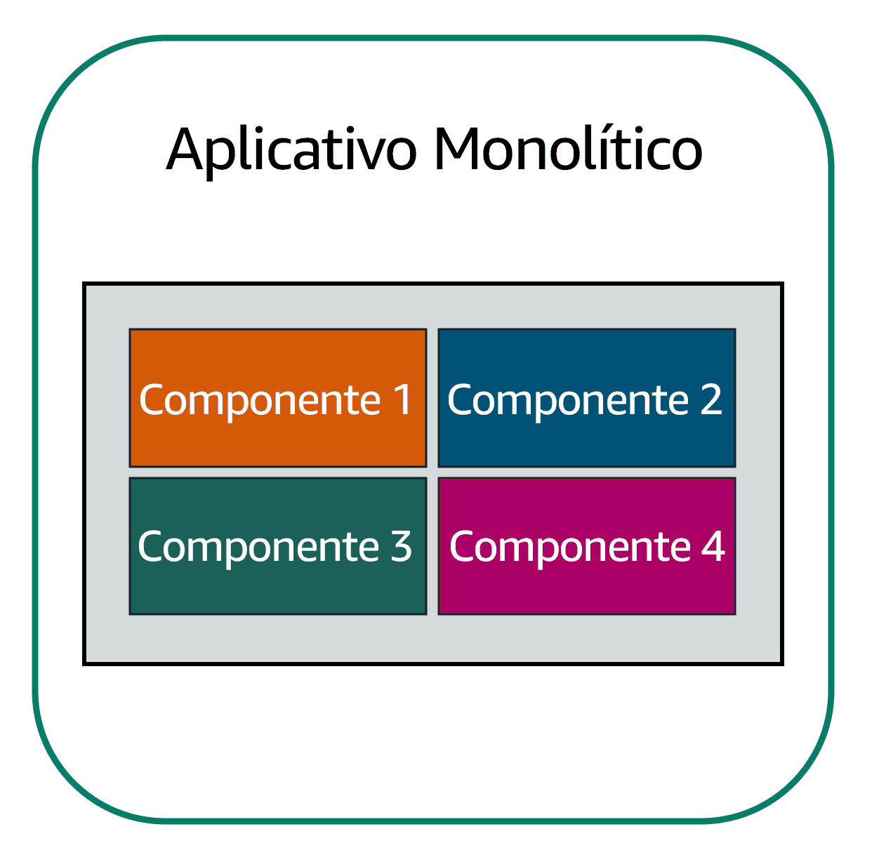
Aplicativos monolíticos
Suponha que você tenha um aplicativo com componentes com acoplamento forte. Esses componentes podem ser bancos de dados, servidores, interface do usuário, lógica de negócios e assim por diante. Esse tipo de arquitetura pode ser considerado um aplicativo monolítico. Nessa abordagem à arquitetura do aplicativo, se um único componente falhar, outros componentes falharão e possivelmente todo o aplicativo.

Slide 24
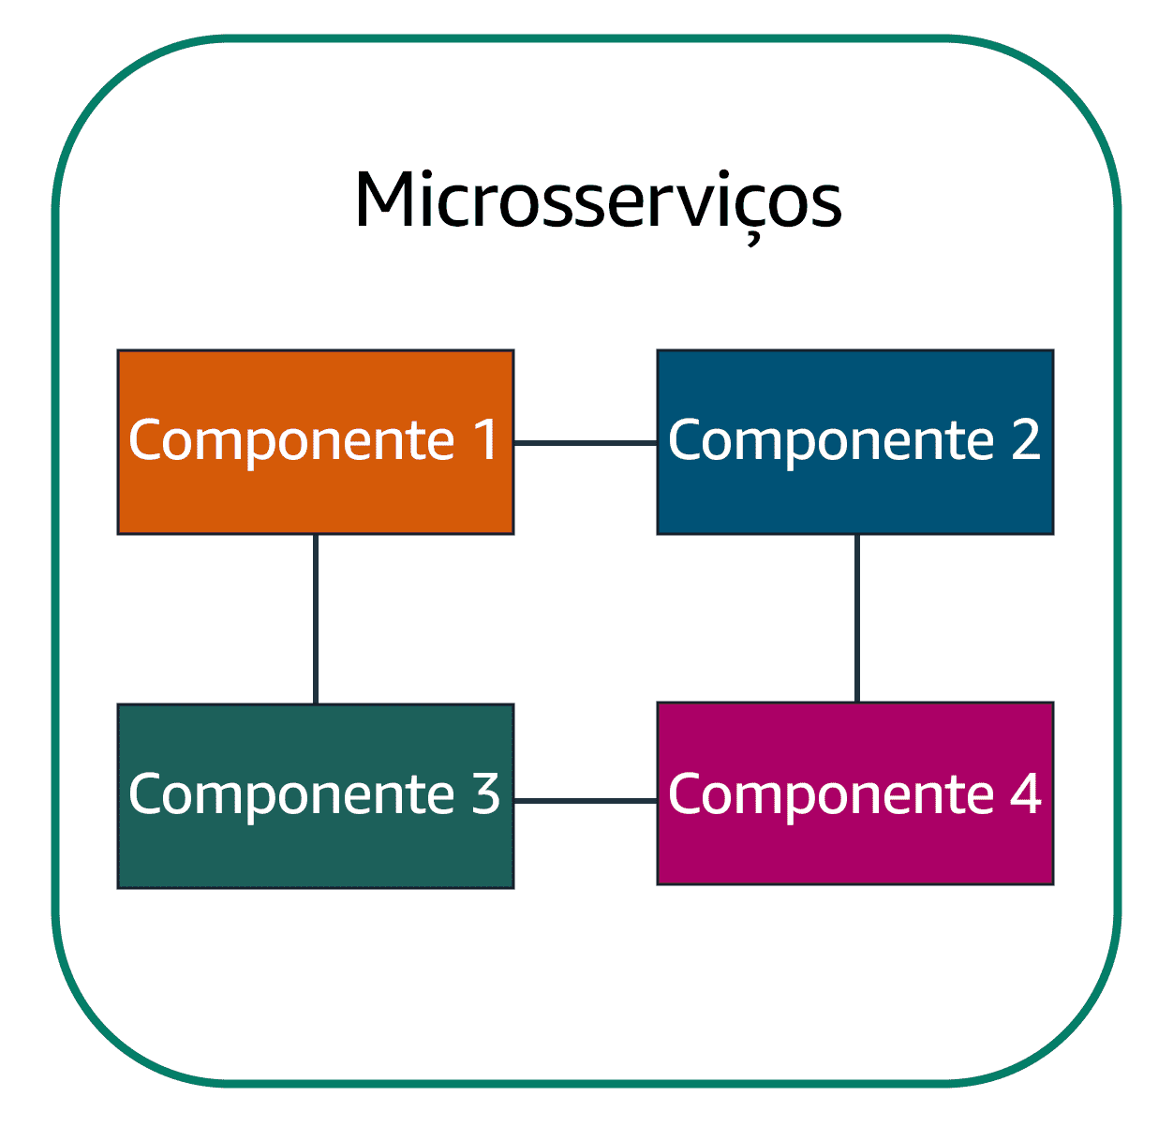
Aplicativos microsserviços
Para ajudar a manter a disponibilidade,pode se projetar o app com abordagem de microsserviços.
Em uma abordagem de microsserviços, os componentes do aplicativo têm um acoplamento fraco. Neste caso, se um único componente falhar, os outros componentes continuarão funcionando porque estarão em comunicação uns com os outros. O acoplamento fraco evita a falha completa do aplicativo. Ao projetar aplicativos na AWS, você pode adotar uma abordagem de microsserviços com serviços e componentes que cumprem funções diferentes. Dois serviços facilitam a integração de aplicativos: Amazon Simple Notification Service (Amazon SNS) e Amazon Simple Queue Service (Amazon SQS).

Slide 25
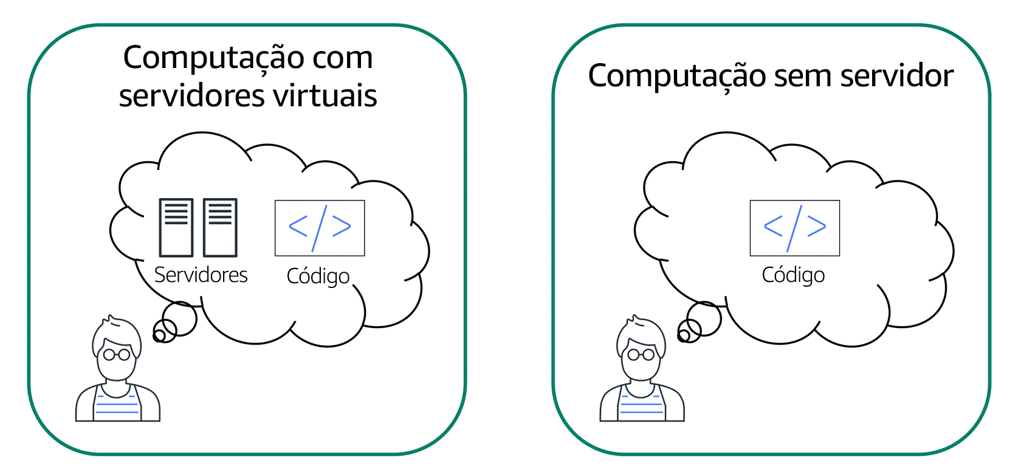
Computação sem servidor
O termo “sem servidor” significa que o código é executado em servidores, sem que você precise provisionar ou gerenciar esses servidores. Com a computação sem servidor, você pode se concentrar na inovação de novos produtos e recursos em vez de manter servidores. Outro benefício da computação sem servidor é a flexibilidade de dimensionar aplicativos sem servidor automaticamente.

Slide 26
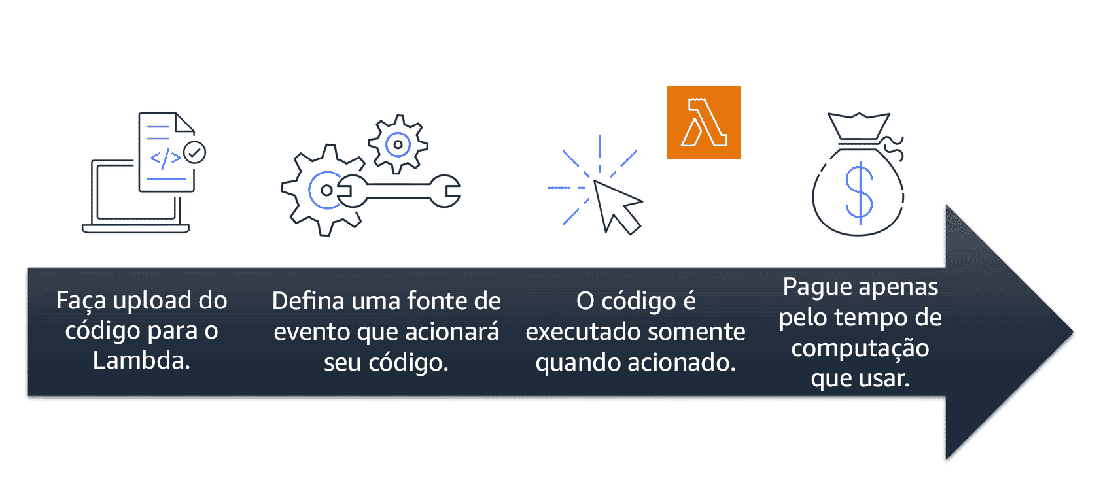
Funcionamento AWS lambda
1-Você envia o código para o Lambda.
2
2-Você define que o código seja acionado a partir de uma origem de evento, como serviços AWS, aplicativos móveis ou endpoints HTTP.
3
3-O Lambda executa o código somente quando acionado.
4
4-Você paga apenas pelo tempo de computação que usar. No exemplo anterior de redimensionamento de imagens, você pagaria apenas pelo tempo de computação usado ao fazer upload de novas imagens. Fazer upload das imagens aciona o Lambda a executar o código da função de redimensionamento de imagem.

Slide 27
Aws Fargate
O AWS Fargate é um mecanismo de computação sem servidor para contêineres. Ele funciona com o Amazon ECS e o Amazon EKS. Com o AWS Fargate, você não precisa provisionar ou gerenciar servidores. O AWS Fargate gerencia sua infraestrutura de servidor para você. Você pode se concentrar em inovar e desenvolver seus aplicativos, pagando apenas pelos recursos necessários para executar os contêineres.

Slide 28
Console de gerenciamento da aws
AWS Management Console é uma interface baseada na web para acessar e gerenciar os serviços AWS. Você pode acessar rapidamente os serviços usados recentemente e pesquisar outros serviços por nome, palavra-chave ou acrônimo. O console inclui assistentes e fluxos de trabalho automatizados que podem simplificar o processo de conclusão de tarefas. Você também pode usar o aplicativo móvel AWS Console para executar tarefas como monitoramento de recursos, visualização de alarmes e acesso a informações de cobrança.

Slide 29
Interface da linha de comando
Para economizar tempo ao fazer solicitações de API, você pode usar o AWS Command Line Interface (AWS CLI). O AWS CLI permite que você controle vários serviços AWS diretamente a partir da linha de comando em uma ferramenta. O AWS CLI está disponível para usuários no Windows, macOS e Linux. Usando o AWS CLI, você pode automatizar as ações que seus serviços e aplicativos executam por scripts.

Slide 30
Kits de desenvolvimento de software
Outra opção para acessar e gerenciar serviços AWS são os kits de desenvolvimento de software (SDKs). Os SDKs facilitam o uso dos serviços AWS por uma API projetada para sua linguagem de programação ou plataforma. Os SDKs permitem que você use serviços AWS com seus aplicativos existentes ou crie aplicativos totalmente novos que serão executados na AWS.

Slide 31
O que é aws elastic beanstalk ?
AWS Elastic Beanstalk fornece definições de código e configuração, e o Elastic Beanstalk implanta os recursos necessários para executar as seguintes tarefas:
Ajustar capacidade
Balancear carga
Dimensionar de forma automática
Monitorar a integridade do aplicativo

Slide 32
Aws cloudFormation
Com o AWS CloudFormation, você pode considerar sua infraestrutura como código. Isso significa que você pode criar um ambiente escrevendo linhas de código em vez de usar o AWS Management Console para provisionar recursos individualmente. O AWS CloudFormation provisiona os recursos de maneira segura e repetível, permitindo que você crie frequentemente a infraestrutura e os aplicativos sem precisar executar ações manuais ou criar scripts personalizados. Ele determina quais são as operações mais adequadas para gerenciar sua pilha e reverte as alterações automaticamente se detectar erros.

Slide 33
Amazon virtual private cloud(amazon vpc)
O Amazon VPC permite que você provisione uma seção isolada da nuvem AWS. Nessa seção isolada, você pode executar os recursos em uma rede virtual que definir. Em uma Virtual Private Cloud (VPC), você pode organizar seus recursos em sub-redes. Uma sub-rede é uma seção de uma VPC que pode conter recursos como instâncias do Amazon EC2.

Slide 34
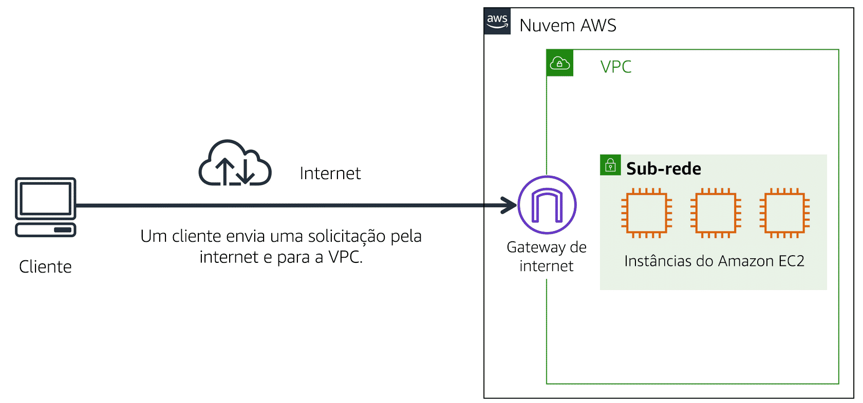
Gateway da internet
Para permitir que o tráfego público da internet acesse sua VPC, é preciso anexar um gateway da internet à VPC.
Um gateway da internet é uma conexão entre uma VPC e a internet. Você pode pensar em um gateway da internet como sendo semelhante a uma porta que os clientes usam para entrar na cafeteria. Sem um gateway da internet, ninguém pode acessar os recursos em sua VPC.

Slide 35
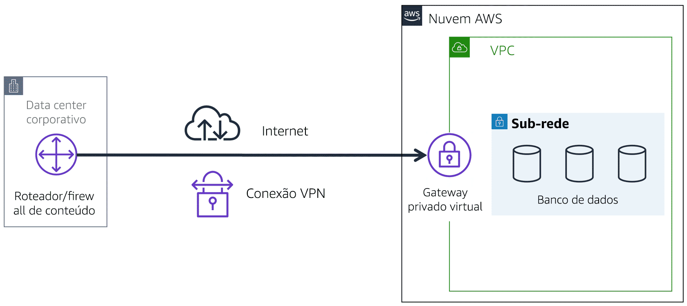
Gateway privado virtual
O gateway privado virtual é o componente que permite que o tráfego protegido da internet ingresse na VPC.
Um gateway privado virtual permite estabelecer uma conexão VPN (rede virtual privada) entre a VPC e uma rede privada, como um data center local ou uma rede corporativa interna. Um gateway privado virtual permitirá o tráfego na VPC somente se ele for proveniente de uma rede aprovada.

Slide 36
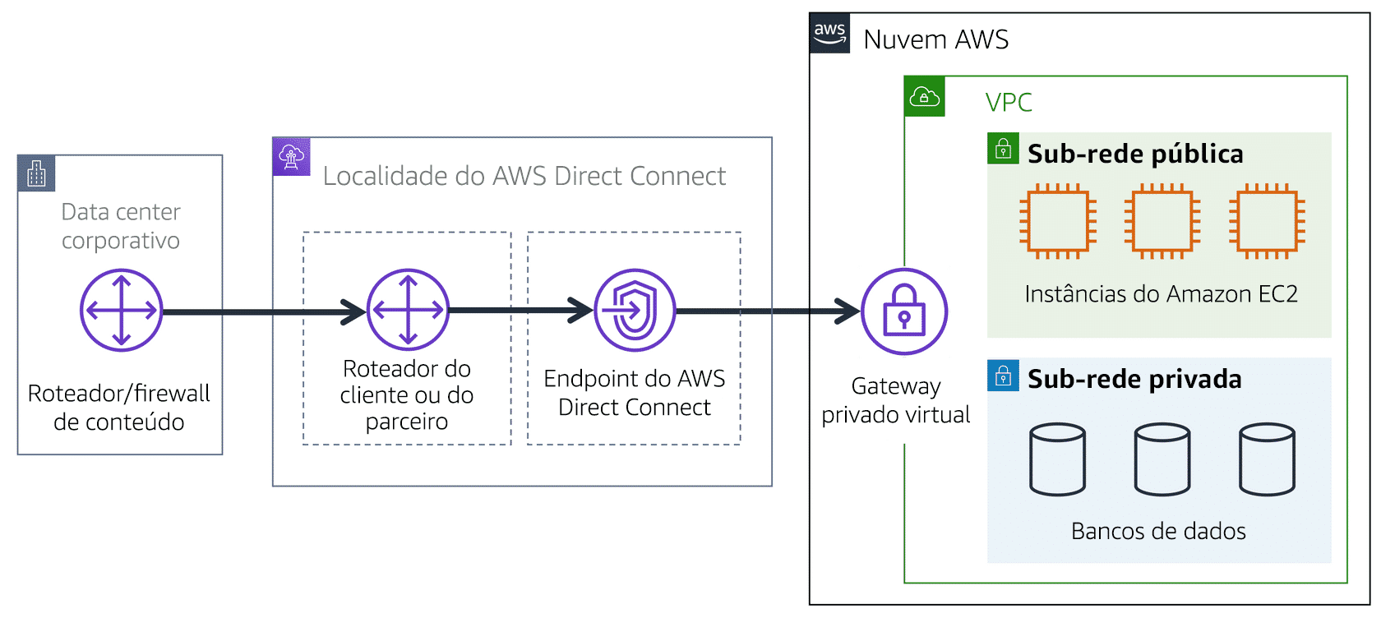
Aws direct connect
O AWS Direct Connect é um serviço que permite estabelecer uma conexão privada dedicada entre seu data center e uma VPC. Suponha que haja um prédio com um corredor que liga o prédio diretamente à cafeteria. Somente os moradores do prédio podem passar por esse corredor. Esse corredor privado fornece o mesmo tipo de conexão dedicada que o AWS Direct Connect. Os moradores conseguem entrar na cafeteria sem precisarem usar a estrada pública compartilhada com outros clientes.
A conexão privada que o AWS Direct Connect fornece ajuda você a reduzir os custos de rede e a aumentar a quantidade de largura de banda que pode trafegar pela sua rede.

Slide 37
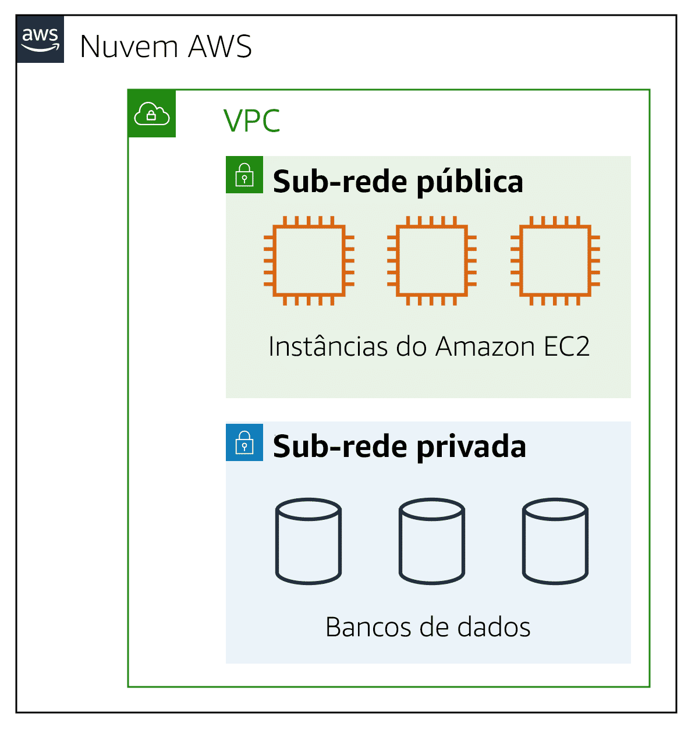
Sub redes
Uma sub-rede é uma seção de uma VPC na qual você pode agrupar recursos com base em necessidades operacionais ou de segurança. As sub-redes podem ser públicas ou privadas.
Sub-redes públicas contêm recursos que precisam ser acessíveis ao público, como o site de uma loja on-line.
As sub-redes privadas contêm recursos que devem ser acessíveis apenas pela sua rede privada, como um banco de dados contendo informações pessoais dos clientes e históricos de pedidos.
Em uma VPC, as sub-redes podem se comunicar entre si. Por exemplo, um aplicativo que envolve instâncias do Amazon EC2 em uma sub-rede pública que se comunicam com bancos de dados localizados em uma sub-rede privada.

Slide 38
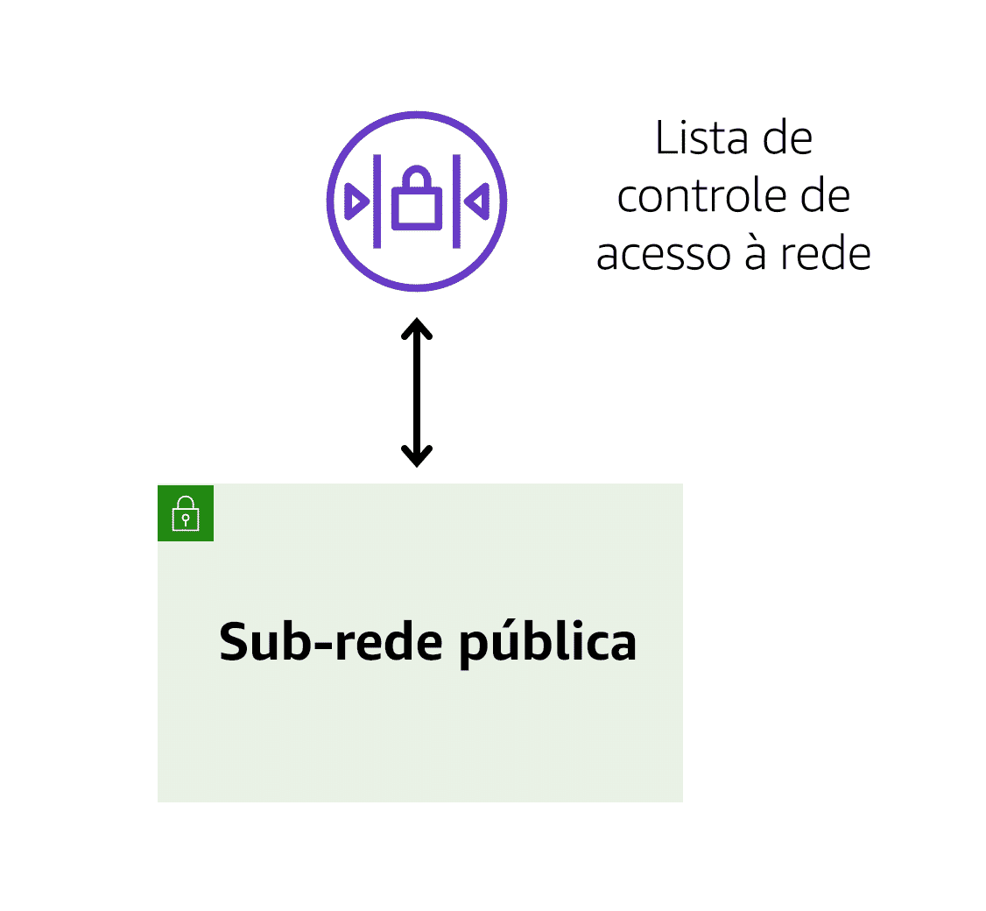
O que é uma acl ?
É uma lista de controle de acesso (ACL) de rede é um firewall virtual que controla o tráfego de entrada e saída no nível de sub-rede.

Slide 39
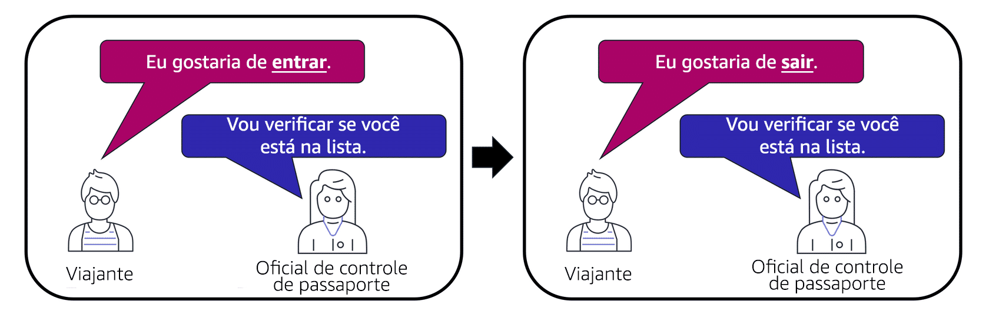
Filtragem de pacotes stateless
As ACLs de rede executam a filtragem de pacotes stateless. Elas não se lembram de nada e verificam os pacotes que atravessam a fronteira da sub-rede em todos os sentidos: entrada e saída.

Slide 40
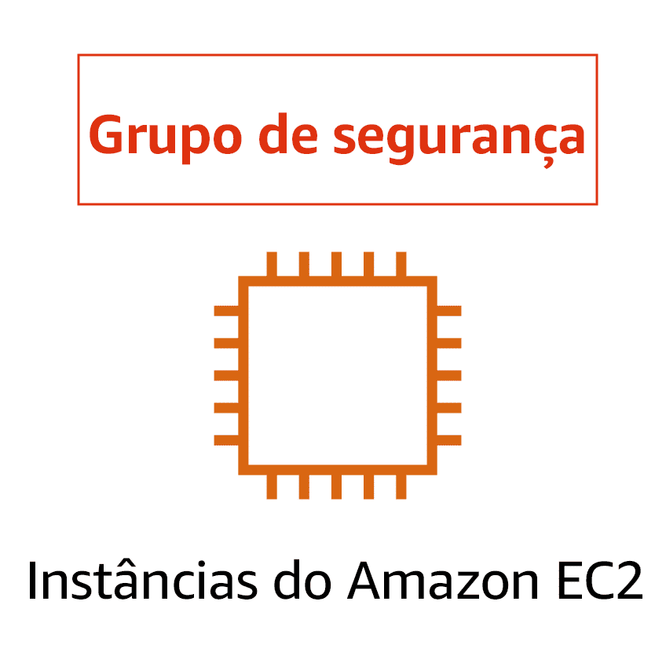
Grupos de segurança
Um grupo de segurança é um firewall virtual que controla o tráfego de entrada e saída de uma instância do Amazon EC2.
Por padrão, um grupo de segurança nega todo o tráfego de entrada e permite todo o tráfego de saída. Você pode adicionar regras personalizadas para configurar o tráfego a ser permitido ou negado.

Slide 41
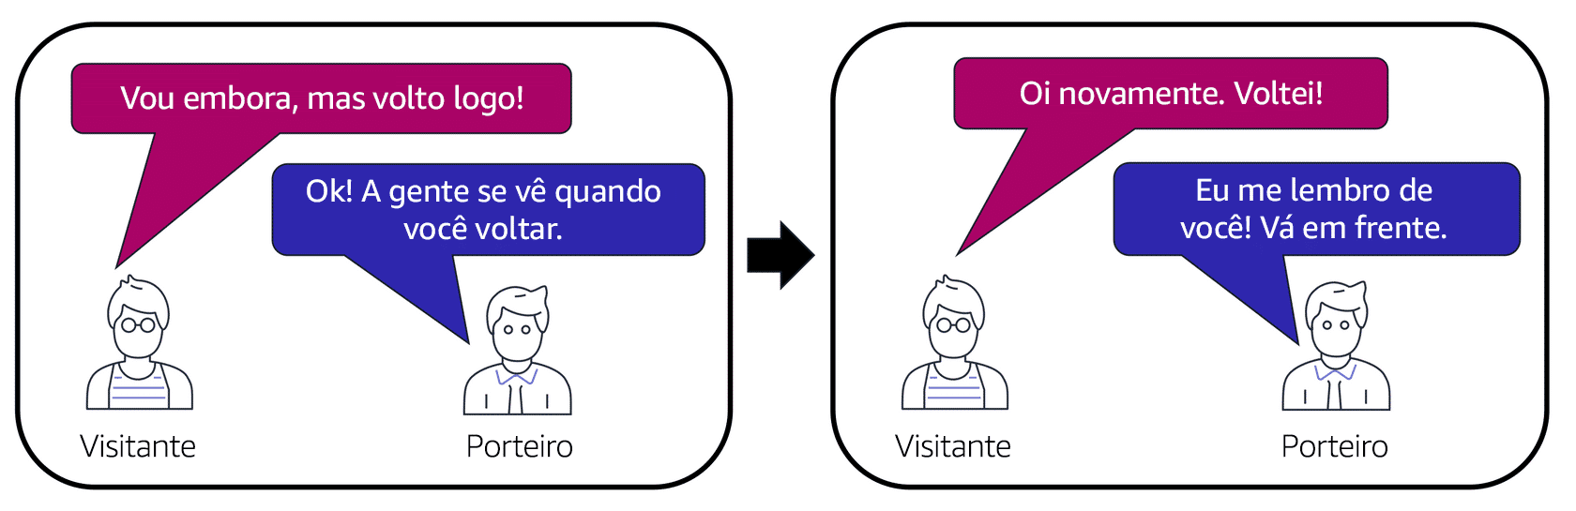
Pacote stateful
Os grupos de segurança fazem a filtragem de pacotes stateful. Eles se lembram de decisões anteriores tomadas para pacotes recebidos.
Quando uma resposta de pacote para essa solicitação retorna para a instância, o grupo de segurança lembra da solicitação anterior. O grupo de segurança permite que a resposta prossiga, independentemente das regras do grupo de segurança de entrada.

Slide 42
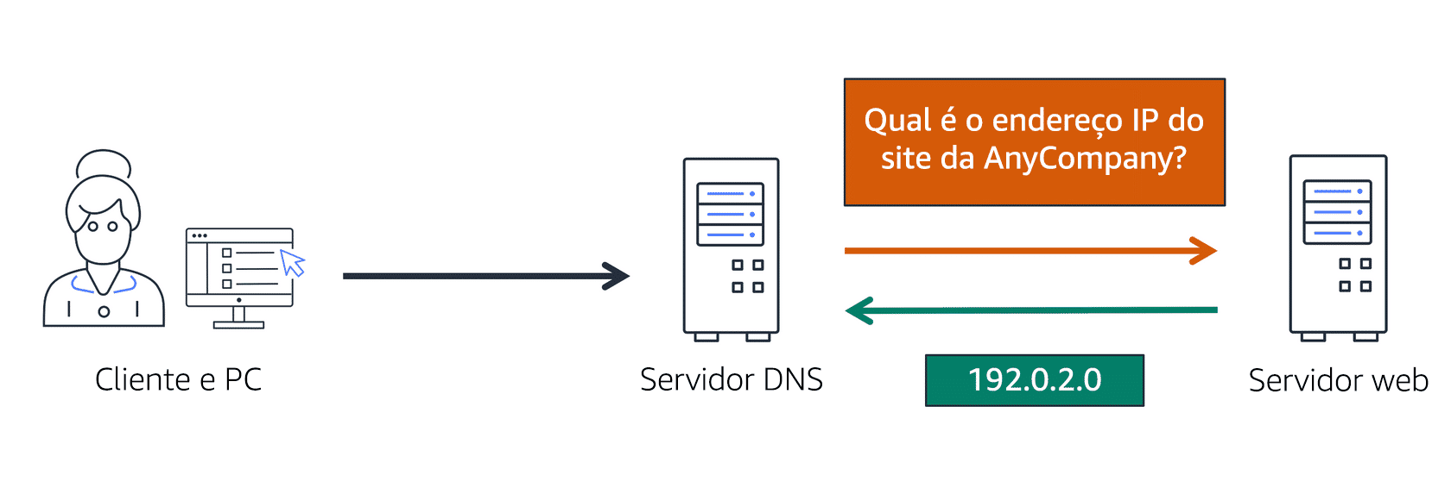
Domain name system(dns)
Suponha que a AnyCompany tenha um site hospedado na nuvem AWS. Os clientes digitam o endereço da web no navegador e podem acessar o site. Isso acontece devido à resolução Domain Name System (DNS). A resolução de DNS envolve um servidor DNS que se comunica com um servidor web.
Quando você insere o nome de domínio no navegador, essa solicitação é enviada para um resolvedor de DNS do cliente.
O resolvedor de DNS do cliente solicita ao servidor DNS da empresa o endereço IP que corresponde ao site da AnyCompany.3
O servidor DNS responde com o endereço IP para o site da AnyCompany, 192.0.2.0.

Slide 43
Amazon route 53
O Amazon Route 53 é um serviço web de DNS. Oferece aos desenvolvedores e empresas uma maneira confiável de rotear os usuários finais para aplicativos da internet hospedados na AWS. O Amazon Route 53 conecta solicitações de usuários à infraestrutura em execução na AWS (como instâncias do Amazon EC2 e balanceadores de carga). Ele pode direcionar os usuários para a infraestrutura fora da AWS. Outro recurso do Route 53 é a capacidade de gerenciar os registros DNS para nomes de domínio. Você pode registrar novos nomes de domínio diretamente no Route 53.

Slide 44
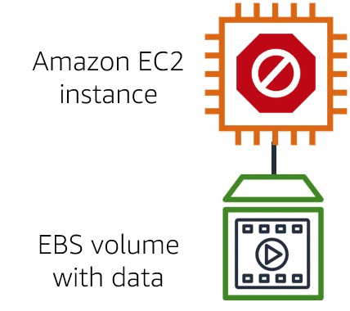
Armazenamentos de instâncias
Os volumes de armazenamento a nível de bloco se comportam como discos rígidos físicos. Um armazenamento de instâncias fornece armazenamento temporário a nível de bloco para uma instância do Amazon EC2. Um armazenamento de instância é o armazenamento em disco fisicamente anexo ao computador host para uma instância do EC2 e, portanto, tem a mesma vida útil da instância. Quando a instância é encerrada, todos os dados no armazenamento de instâncias são perdidos.
O Amazon Elastic Block Store (Amazon EBS) é um serviço que fornece volumes de armazenamento a nível de bloco que você pode usar com instâncias do Amazon EC2. Se você interromper ou encerrar uma instância do Amazon EC2, todos os dados no volume do EBS anexo permanecerão disponíveis.

Slide 45
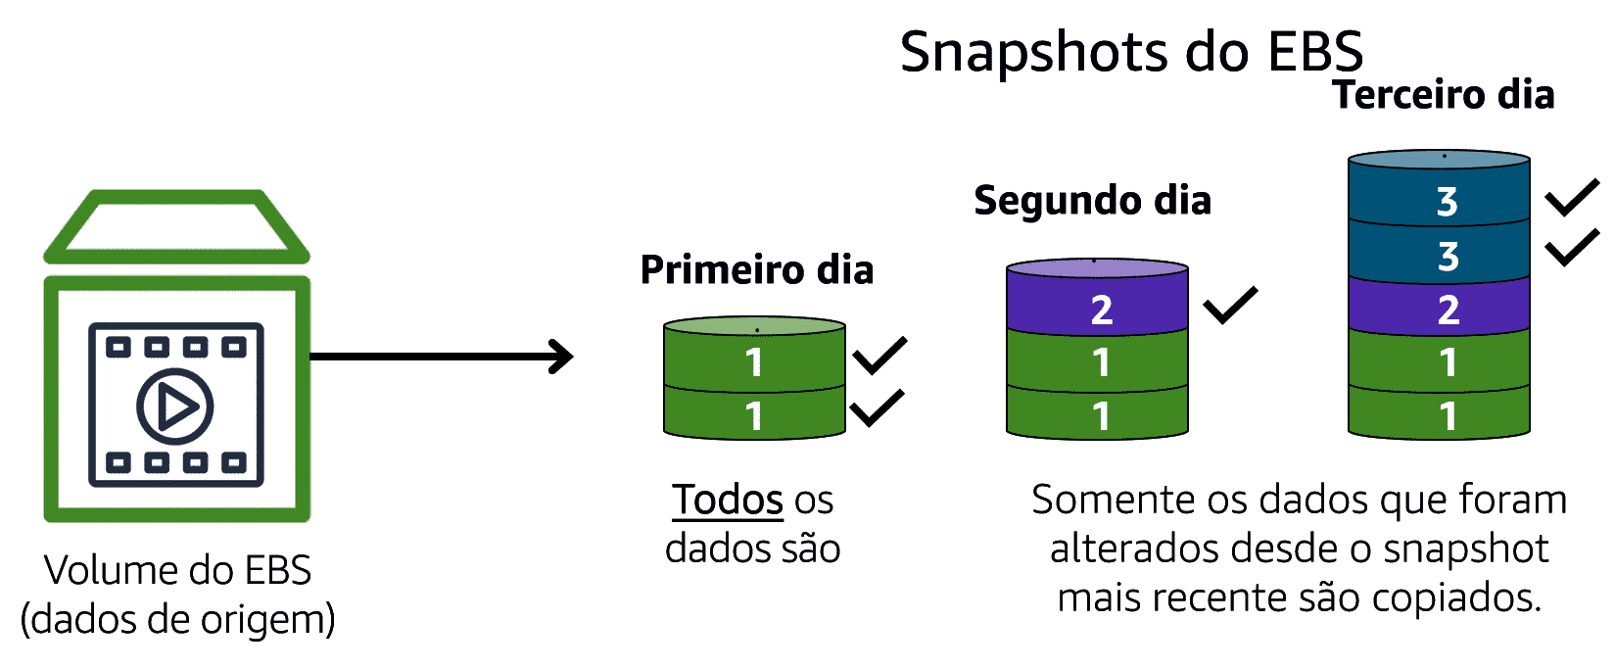
Snapshots do amzon ebs
Um snapshot do EBS é um backup incremental. Isso significa que o primeiro backup de um volume copia todos os dados. Nos backups subsequentes, somente os blocos de dados que foram alterados desde o snapshot mais recente são salvos.
Os backups complementares são diferentes dos backups completos, nos quais todos os dados em um volume de armazenamento são copiados cada vez que ocorre um backup. O backup completo inclui dados que não foram alterados desde o backup mais recente.

Slide 46
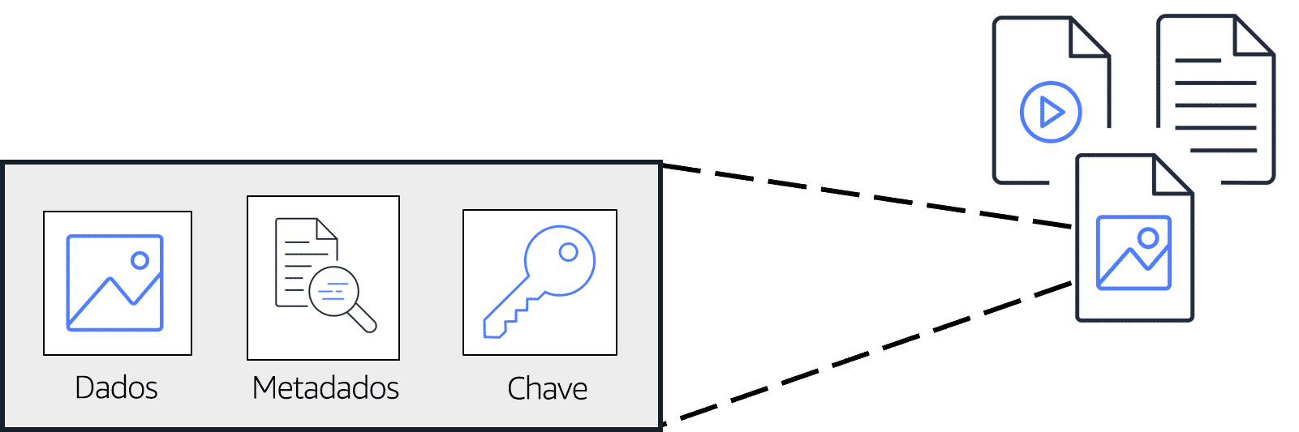
Armazenamento de objetos
No armazenamento de objetos, cada objeto consiste em dados, metadados e uma chave.
Os dados podem ser uma imagem, vídeo, documento de texto ou qualquer outro tipo de arquivo. Os metadados contêm informações sobre o que são os dados, como eles são usados, o tamanho do objeto e assim por diante. A chave de um objeto é seu identificador exclusivo.

Slide 47
Amazon s3
O Amazon Simple Storage Service (Amazon S3) é um serviço que fornece armazenamento a nível do objeto. O Amazon S3 armazena dados como objetos em buckets.
É possível fazer upload de qualquer tipo de arquivo para o Amazon S3, como imagens, vídeos, arquivos de texto e assim por diante. Por exemplo, você pode usar o Amazon S3 para armazenar arquivos de backup, arquivos de mídia para um site ou documentos arquivados. O Amazon S3 oferece espaço de armazenamento ilimitado. O tamanho máximo de arquivo para um objeto no Amazon S3 é de 5 TB.
Ao fazer upload de um arquivo para o Amazon S3, é possível definir permissões para controlar a visibilidade e o acesso a ele.
Classes de aramazenamento do amazon s3
S3 standard
S3 standard-Infrequent Acess(S3 Standard-IA)
S3 One Zone-Infrequent Acess(S3 One Zone-IA)
S3 Intelligent-Tiering
S3 Glacier
S3 Glacier Deep Archive

Slide 48
S3 Standard
Projetado para dados acessados com frequência
Armazena dados em um mínimo de três Zonas de Disponibilidade
O S3 Standard fornece alta disponibilidade para objetos. Isso o torna uma boa escolha para diversos casos de uso, como sites, distribuição de conteúdo e análise de dados. O S3 Standard tem um custo mais alto do que outras categorias de armazenamento para dados acessados com pouca frequência e armazenamento de arquivamento.

Slide 49
S3 standard-Infrequent Acess(S3 Standard-IA)
Ideal para dados com pouca frequência de acesso
Semelhante ao S3 Standard, mas com um preço de armazenamento mais baixo e um preço de recuperação mais alto
O S3 Standard-IA é ideal para dados acessados com pouca frequência, mas que precisam ter alta disponibilidade para quando necessário. O S3 Standard e o S3 Standard – IA armazenam dados em um mínimo de três Zonas de Disponibilidade. O S3 Standard – IA fornece o mesmo nível de disponibilidade do S3 Standard, mas com um preço de armazenamento mais baixo e um preço de recuperação mais alto.

Slide 50
S3 one zone-infrequent access(s3 one zone-ia)
Armazena dados em uma única Zona de Disponibilidade
Tem um preço de armazenamento menor do que o S3 Standard – IA
Comparado com o S3 Standard e o S3 Standard – IA, que armazenam dados em um mínimo de três Zonas de Disponibilidade, o S3 One Zone – IA armazena em uma única Zona de Disponibilidade. Isso o torna uma boa categoria de armazenamento nas seguintes condições:
Você quer economizar custos com armazenamento.
Você pode reproduzir facilmente seus dados em caso de falha na Zona de Disponibilidade.

Slide 51
S3 intelligent-tiering
Ideal para dados com padrões de acesso desconhecidos ou em alteração
Requer uma pequena taxa mensal de monitoramento e automação por objeto
Na categoria de armazenamento S3 Intelligent-Tiering, o Amazon S3 monitora os padrões de acesso dos objetos. Se você não acessou um objeto por 30 dias consecutivos, o Amazon S3 o move automaticamente para o nível de acesso pouco frequente S3 Standard – IA. Se você acessar um objeto no nível de acesso pouco frequente, o Amazon S3 o move automaticamente para o nível de acesso frequente S3 Standard.

Slide 52
S3 glacier
Armazenamento de baixo custo projetado para arquivamento de dados
Capaz de recuperar objetos em poucos minutos a horas
O S3 Glacier é uma categoria de armazenamento de baixo custo, ideal para o arquivamento de dados. Por exemplo, você pode usar essa categoria para armazenar registros de clientes arquivados ou arquivos de fotos e vídeos mais antigos.

Slide 53
S3 glacier deep archive
Categoria de armazenamento de objetos com menor custo, ideal para arquivamento
Capaz de recuperar objetos em 12 horas
Ao decidir entre o Amazon S3 Glacier e o Amazon S3 Glacier Deep Archive, considere a prontidão com que você precisa recuperar objetos arquivados. É possível recuperar objetos armazenados na categoria de armazenamento S3 Glacier de alguns minutos a algumas horas. Em comparação, é possível recuperar objetos armazenados na categoria de armazenamento S3 Glacier Deep Archive em até 12 horas.

Slide 54
Amazon ebs vs amazon efs
Amazon EBS
vs
Amazon EFS
Um volume do Amazon EBS armazena dados em uma única Zona de Disponibilidade.
Para anexar uma instância do Amazon EC2 a um volume do EBS, tanto a instância do Amazon EC2 quanto o volume do EBS devem residir na mesma Zona de Disponibilidade.
O Amazon EFS é um serviço regional. Ele armazena dados em várias Zonas de Disponibilidade e entre elas.
O armazenamento duplicado permite que você acesse dados simultaneamente de todas as Zonas de Disponibilidade na Região em que um sistema de arquivos está localizado. Além disso, os servidores locais podem acessar o Amazon EFS usando o AWS Direct Connect.

Slide 55
Amazon relational database service
O Amazon Relational Database Service (Amazon RDS) é um serviço que permite executar bancos de dados relacionais na nuvem AWS. O Amazon RDS é um serviço gerenciado que automatiza tarefas como provisionamento de hardware, configuração de banco de dados, patch e backups. Com esses recursos, você pode passar menos tempo concluindo tarefas administrativas e mais tempo usando dados para inovar seus aplicativos. Você pode integrar o Amazon RDS a outros serviços para atender às suas necessidades de negócios e operacionais, como usar o AWS Lambda para consultar seu banco de dados a partir de um aplicativo sem servidor.

Slide 56
Banco de dados amazon rds
O Amazon RDS está disponível em seis mecanismos de banco de dados, que otimizam memória, desempenho ou entrada/saída (E/S). Os mecanismos de banco de dados compatíveis são:
Amazon Aurora
PostgreSQL
MySQL
MariaDB
Oracle Database
Microsoft SQL Server

Slide 57
Amazon dynamodb
Em um banco de dados não relacional, você cria tabelas. Uma tabela é um lugar onde você pode armazenar e consultar dados.
Bancos de dados não relacionais são às vezes referidos como “bancos de dados NoSQL” porque usam estruturas diferentes de linhas e colunas para organizar dados. Um tipo de abordagem estrutural para bancos de dados não relacionais é o uso de pares de chave-valor.

Slide 58
Amazon redshift
O Amazon Redshift é serviço de data warehouse que você pode usar para análise de big data. Ele oferece a capacidade de coletar dados de muitas fontes além de ajudar a entender relações e tendências em todos os seus dados.

Slide 59
Aws dms
O AWS Database Migration Service (AWS DMS) permite migrar bancos de dados relacionais e não relacionais e outros tipos de armazenamentos de dados.
Com o AWS DMS, você move dados entre bancos de dados de origem e de destino. Os bancos de dados de origem e de destino podem ser do mesmo tipo ou de tipos diferentes. Durante a migração, o banco de dados de origem permanece operacional, reduzindo o tempo de inatividade em qualquer aplicativo que dependa do banco de dados.

Slide 60
Amazon documentdb
O Amazon DocumentDB é um serviço de banco de dados de documentos compatível com cargas de trabalho do MongoDB. (MongoDB é um programa de banco de dados de documentos.)

Slide 61
Amazon neptume
O Amazon Neptune é um serviço de banco de dados de grafo. Você pode usar o Amazon Neptune para criar e executar aplicativos que funcionam com conjuntos de dados altamente conectados, como mecanismos de recomendação, detecção de fraudes e gráficos de conhecimento.

Slide 62
Amazon quantum ledger database(amazon qldb)
O Amazon Quantum Ledger Database (Amazon QLDB) é um serviço de banco de dados ledger. Você pode usar o Amazon QLDB para revisar um histórico completo de todas as alterações feitas nos dados do aplicativo.

Slide 63
Amazon managed blockchain
O Amazon Managed Blockchain é um serviço para criar e gerenciar redes de blockchain com estruturas de código aberto.
O Blockchain é um sistema de registro distribuído que permite que várias partes executem transações e compartilhem dados sem uma autoridade central.

Slide 64
Amazon elasticache
O Amazon ElastiCache é um serviço que adiciona camadas de cache sobre seus bancos de dados para ajudar a melhorar os tempos de leitura de solicitações comuns.
Ele é compatível com dois tipos de armazenamentos de dados: Redis e Memcached.

Slide 65
Amazon dynamodb accelerator
O Amazon DynamoDB Accelerator (DAX) é um cache em memória para o DynamoDB. Ele ajuda a melhorar os tempos de resposta de milissegundos para microssegundos.

Slide 66
Responsabilidade compartilhada
Clientes
Os clientes são responsáveis pela segurança de tudo o que criam e colocam na nuvem AWS. Ao usar os serviços AWS, você, o cliente, mantém controle total sobre seu conteúdo. Você é responsável por gerenciar os requisitos de segurança para seu conteúdo, incluindo qual conteúdo você escolhe armazenar na AWS, quais serviços AWS você usa e quem tem acesso a esse conteúdo. Você também controla como os direitos de acesso são concedidos, gerenciados e revogados.
AWS
A AWS é responsável pela segurança da nuvem. A AWS opera, gerencia e controla os componentes em todas as camadas da infraestrutura. Isso inclui áreas como o sistema operacional do host, a camada de virtualização e até mesmo a segurança física do data center no qual o serviço opera.
A AWS é responsável pela proteção da infraestrutura global que executa todos os serviços oferecidos na nuvem AWS. A infraestrutura inclui Regiões AWS, Zonas de Disponibilidade e locais de borda. A AWS gerencia a segurança da nuvem, especificamente a infraestrutura física que hospeda seus recursos, que incluem:
Segurança física dos data centers
Infraestrutura de hardware e software
Infraestrutura de rede
Infraestrutura de virtualização

Slide 67
Aws iam
O AWS Identity and Access Management (IAM) permite que você gerencie o acesso aos serviços e recursos AWS com segurança. O IAM oferece a flexibilidade de configurar o acesso com base nas necessidades operacionais e de segurança específicas da sua empresa.
Usuários, grupos e funções do IAM
Políticas do IAM
Autenticação multifator

Slide 68
Usuários do iam
Um usuário do IAM é uma identidade que você cria na AWS.
Por padrão, ao criar um novo usuário do IAM na AWS, não há permissões associadas a ele. Para permitir que o usuário do IAM execute ações específicas na AWS, como iniciar uma instância do Amazon EC2 ou criar um bucket do Amazon S3, você deve conceder ao usuário do IAM as permissões necessárias.

Slide 69
Grupo do iam
Um grupo do IAM é um conjunto de usuários do IAM. Ao atribuir uma política do IAM a um grupo, todos os usuários do grupo recebem permissões especificadas pela política. A atribuição de políticas do IAM no nível de grupo também facilita o ajuste de permissões quando um funcionário é transferido para um trabalho diferente.

Slide 70
Aws organizations
Suponha que sua empresa tenha múltiplas contas AWS. Você pode usar o AWS Organizations para consolidar e gerenciar múltiplas contas AWS em um local central.
Ao criar uma organização, o AWS Organizations cria automaticamente uma raiz, que é o contêiner primário para todas as contas de sua organização.
No AWS Organizations, você pode controlar de forma centralizada as permissões para as contas em sua organização usando as políticas de controle de serviço (SCPs). As SCPs permitem que você coloque restrições nos serviços AWS, recursos e ações individuais de API que os usuários e funções em cada conta podem acessar.

Slide 71
Aws artifact
O AWS Artifact é um serviço que fornece acesso sob demanda a relatórios de segurança e conformidade da AWS e a contratos on-line selecionados. O AWS Artifact tem duas seções principais: AWS Artifact Agreements e o AWS Artifact Reports.
AWS Artifact Agreements
No AWS Artifact Agreements, você pode revisar, aceitar e gerenciar contratos para uma conta individual e para todas as suas contas no AWS Organizations. Diferentes tipos de acordos são oferecidos para atender às necessidades dos clientes sujeitos a regulamentações específicas, como a Lei de Portabilidade e Responsabilidade dos Provedores de Saúde dos EUA (HIPAA).
AWS Artifact Reports
O AWS Artifact Reports fornece relatórios de conformidade por auditores terceirizados. Esses auditores testaram e verificaram se a AWS está em conformidade com diversas normas e regulamentações de segurança globais, regionais e específicas do setor. O AWS Artifact Reports se mantém atualizado com os relatórios publicados mais recentes. Você pode fornecer os artefatos de auditoria da AWS aos auditores ou reguladores como evidência dos controles de segurança da AWS.

Slide 72
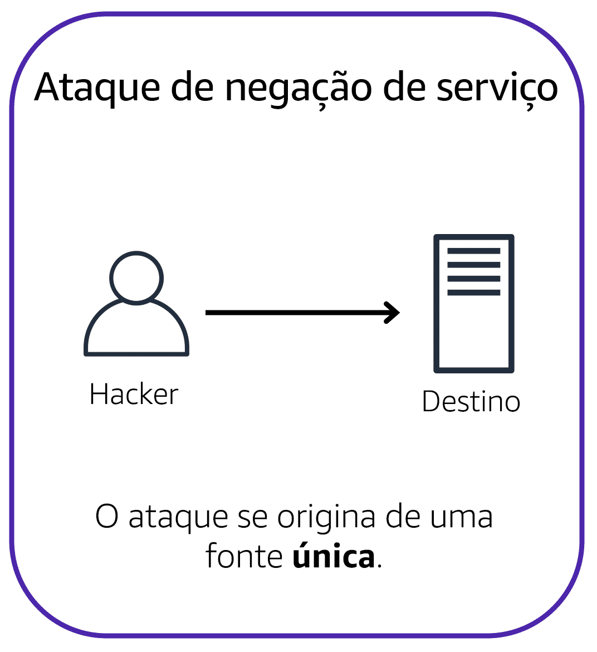
Ataques de negação de serviço
Um ataque de negação de serviço (DoS) é uma tentativa deliberada de tornar um site ou aplicativo indisponível para os usuários.
Por exemplo, um invasor pode inundar um site ou aplicativo com tráfego excessivo de rede até que o site ou o aplicativo de destino se sobrecarregue e não seja mais capaz de responder.

Slide 73
Aws shield
AWS Shield Standard
AWS Shield Advanced
O AWS Shield Standard protege automaticamente todos os clientes AWS sem nenhum custo. Ele protege seus recursos AWS contra os tipos de ataques DDoS mais comuns e frequentes. À medida que o tráfego de rede ingressa em seus aplicativos, o AWS Shield Standard usa diversas técnicas de análise para detectar tráfego mal-intencionado em tempo real e mitigá-lo automaticamente.
O AWS Shield Advanced é um serviço pago que fornece diagnósticos detalhados de ataques e a capacidade de detectar e mitigar ataques elaborados de DDoS. Ele também se integra a outros serviços, como o Amazon CloudFront, o Amazon Route 53 e o Elastic Load Balancing. Além disso, você pode integrar o AWS Shield ao AWS WAF escrevendo regras personalizadas para mitigar ataques complexos de DDoS.

Slide 74
Aws key management service
O AWS Key Management Service (AWS KMS) permite que você execute operações de criptografia pelo uso de chaves de criptografia. Uma chave de criptografia é uma cadeia aleatória de dígitos usada para bloquear (criptografar) e desbloquear (descriptografar) dados. Você pode usar o AWS KMS para criar, gerenciar e usar chaves de criptografia. Você também pode controlar o uso de chaves em uma ampla gama de serviços e em seus aplicativos.
Com o AWS KMS, você pode escolher os níveis específicos de controle de acesso necessários para suas chaves.

Slide 75
Aws inspector
O Amazon Inspector ajuda a melhorar a segurança e a conformidade dos aplicativos executando avaliações de segurança automatizadas. Ele verifica os aplicativos quanto a vulnerabilidades de segurança e desvios das práticas recomendadas de segurança, como acesso aberto a instâncias do Amazon EC2 e instalações de versões de software vulneráveis.
Depois que o Amazon Inspector faz uma avaliação, ele fornece uma lista de descobertas de segurança. A lista prioriza por nível de gravidade, com uma descrição detalhada de cada problema de segurança e uma recomendação sobre como corrigi-lo. Contudo, a AWS não garante que seguir as recomendações feitas resolverá todos os possíveis problemas de segurança. Sob o modelo de responsabilidade compartilhada, os clientes são responsáveis pela segurança de ferramentas, aplicativos e processos executados nos serviços AWS.

Slide 76
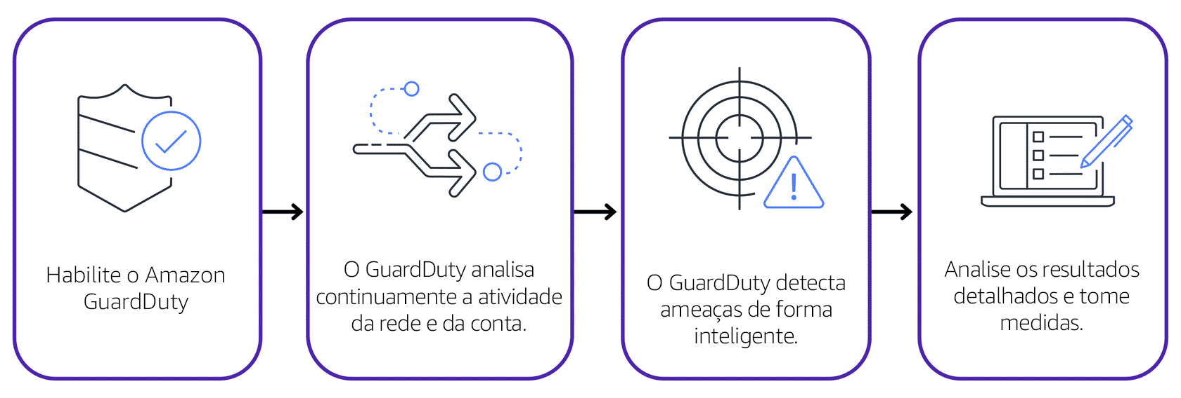
Amazon guardduty
O Amazon GuardDuty é um serviço que fornece detecção inteligente de ameaças para sua infraestrutura e seus recursos AWS. Ele identifica ameaças monitorando continuamente a atividade da rede e o comportamento da conta no seu ambiente AWS.
Depois de habilitar o GuardDuty para sua conta AWS, ele começa a monitorar sua atividade de rede e conta. Você não precisa implantar ou gerenciar nenhum outro software de segurança. O GuardDuty analisa continuamente dados de várias fontes da AWS, incluindo logs de fluxo de VPC e logs de DNS.

Slide 77
Amazon cloudwatch
O Amazon CloudWatch é um serviço web que permite monitorar e gerenciar várias métricas e configurar ações de alarme de acordo com os dados dessas métricas.
O CloudWatch usa métricas para representar os pontos de dados para seus recursos. Os serviços AWS enviam as métricas ao CloudWatch. Em seguida, o CloudWatch usa essas métricas para criar automaticamente gráficos que mostram como o desempenho mudou ao longo do tempo.
Com o CloudWatch, você pode criar alarmes que executam ações automaticamente se o valor da métrica ultrapassar ou for inferior a um limite predefinido.
O recurso de painel do CloudWatch permite que você acesse todas as métricas de seus recursos em um único local. Por exemplo, você pode usar um painel do CloudWatch para monitorar a utilização da CPU de uma instância do Amazon EC2, o número total de solicitações feitas para um bucket do Amazon S3 e muito mais.

Slide 78
Aws cloudtrail
O AWS CloudTrail registra as chamadas de API realizadas na sua conta. As informações gravadas são identidade do chamador da API, hora da chamada da API, endereço IP de origem do chamador da API e muito mais. Você pode pensar no CloudTrail como uma “trilha” de migalhas de pão (ou um log de ações) que alguém deixou para trás.
Normalmente, os eventos são atualizados no CloudTrail dentro de 15 minutos após uma chamada de API. Você pode filtrar eventos especificando a hora e a data em que uma chamada de API ocorreu, o usuário que solicitou a ação, o tipo de recurso envolvido na chamada de API e muito mais.

Slide 79
Cloudtrail insights
No CloudTrail, você também pode ativar o CloudTrail Insights. Esse recurso opcional permite que o CloudTrail detecte automaticamente atividades de API incomuns em sua conta AWS.
Por exemplo, o CloudTrail Insights pode detectar que mais instâncias do Amazon EC2 foram executadas recentemente em sua conta em relação ao usual. Em seguida, você pode revisar os detalhes completos do evento para determinar quais ações precisa executar a seguir.

Slide 80
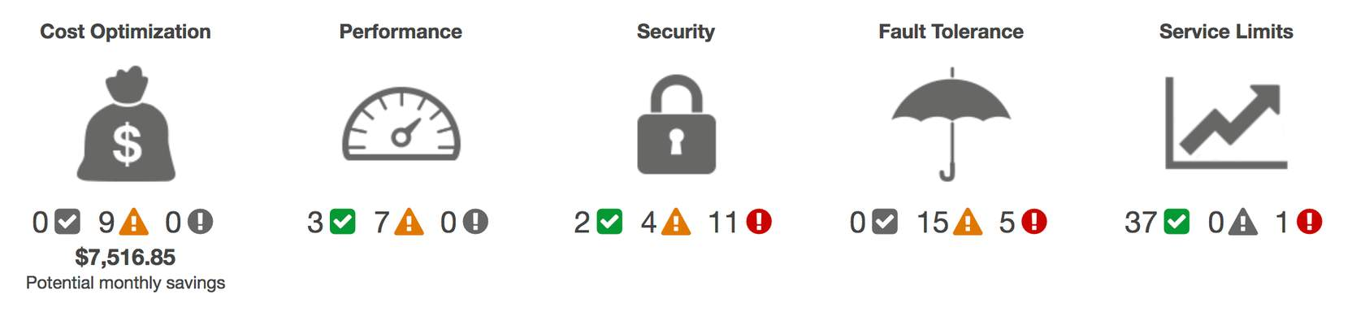
Aws trusted advisor
O AWS Trusted Advisor é um serviço web que inspeciona seu ambiente AWS e faz recomendações em tempo real de acordo com as práticas recomendadas da AWS.
O Trusted Advisor compara suas descobertas com as práticas recomendadas da AWS em cinco categorias: otimização de custos, desempenho, segurança, tolerância a falhas e limites de serviço. Para as verificações em cada categoria, o Trusted Advisor oferece uma lista de ações recomendadas e recursos adicionais para saber mais sobre as práticas recomendadas da AWS.
As orientações feitas pelo AWS Trusted Advisor podem beneficiar sua empresa em todos os estágios da implantação.

Slide 81
Perpectiva de negócio
A perspectiva de negócio garante que a TI esteja alinhada às necessidades de negócio e que os investimentos em TI estejam vinculados aos principais resultados dos negócios. Use a perspectiva de negócio para criar um caso de negócio sólido para adoção da nuvem e priorizar as iniciativas de adoção da nuvem. Garanta que suas estratégias e metas de negócios estejam alinhadas com suas estratégias e metas de TI.
As funções comuns a perspectiva de negócio são:
Gerentes de negócios
Gerentes financeiros
Proprietários de orçamento
Stakeholders de estratégia

Slide 82
Perspectiva de pessoas
A perspectiva de pessoas promove o desenvolvimento de uma estratégia de gerenciamento de alterações em toda a organização para a adoção bem-sucedida da nuvem. Use a perspectiva de pessoas para avaliar estruturas e funções organizacionais, novos requisitos de habilidades e processos e identificar lacunas. Isso ajuda a priorizar treinamento, pessoal e mudanças organizacionais. As funções comuns da perspectiva de pessoas são:
Recursos humanos
Equipe
Gerentes de pessoas

Slide 83
Perspectiva de governança
A perspectiva de governança concentra-se nas habilidades e nos processos para alinhar as estratégias de TI e de negócios. Isso garante que você maximize o valor comercial e minimize os riscos.
Use a perspectiva de governança para entender como atualizar as habilidades e os processos da equipe necessários para garantir a governança de negócios na nuvem. Gerencie e mensure os investimentos em nuvem para avaliar os resultados de negócios. As funções comuns na perspectiva de governança são:
Diretor de informações (CIO)
Gerentes do programa
Arquitetos empresariais
Analistas de negócios
Gerentes de portfólio

Slide 84
Perspectiva de plataforma
A perspectiva de plataforma inclui princípios e padrões para implementação de novas soluções na nuvem e migração de cargas de trabalho locais para a nuvem.
Use uma variedade de modelos arquitetônicos para entender e comunicar a estrutura dos sistemas de TI e suas relações. Descreva a arquitetura do ambiente de destino em detalhes. As funções comuns da perspectiva de plataforma são:
Diretor de tecnologia (CTO)
Gerentes de TI
Arquitetos de soluções

Slide 85
Perspectiva de segurança
A perspectiva de segurança garante que a organização atenda aos objetivos de segurança de visibilidade, auditoria, controle e agilidade.
Use o AWS CAF para estruturar a seleção e a implementação de controles de segurança que atendam às necessidades da organização. As funções comuns da perspectiva de segurança são:
Diretor de segurança da informação (CISO)
Gerentes de segurança de TI
Analistas de segurança de TI

Slide 86
Perspectiva de operações
A perspectiva de operações ajuda você a habilitar, executar, usar, operar e recuperar cargas de trabalho de TI para o nível definido com os stakeholders da empresa.
Defina como os negócios diários, trimestrais e anuais são conduzidos. Alinhe e dê suporte às operações do negócio. O AWS CAF ajuda os stakeholders a definir os procedimentos operacionais atuais e identificar mudanças de processo e treinamento necessários para implementar a nuvem com sucesso. As funções comuns da perspectiva de operações são:
Gerentes de operações de TI
Gerentes de suporte de TI

Slide 87
Estratégias de migração
Ao migrar aplicativos para a nuvem, seis das estratégias de migração mais comuns que você pode implementar são:
Redefinição de hospedagem
Redefinição de plataforma
Refatoração/rearquitetura
Recompra
Retenção
Inativação

Slide 88
Redefinir hospedagem
Redefinir hospedagem, também conhecida como “lift-and-shift”, envolve a movimentação de aplicativos sem alterações.
No cenário de uma grande migração legada, em que a empresa busca implementar sua migração e dimensionar rapidamente para atender a um caso de negócio, a hospedagem da maioria dos aplicativos é redefinida.

Slide 89
Realocação de plataforma
Realocação de plataforma, também conhecida como “lift, tinker and shift”, envolve fazer algumas otimizações na nuvem para obter um benefício tangível. A otimização é alcançada sem alterar a arquitetura central do aplicativo.

Slide 90
Refatoração/rearquitetura
Refatoração (também conhecida como rearquitetura) envolve reimaginar como um aplicativo é arquitetado e desenvolvido usando recursos nativos da nuvem. A refatoração costuma ser orientada pela forte necessidade que a empresa tem de adicionar recursos, scaling ou desempenho que, de outra forma, seriam difíceis de obter no ambiente atual do palicativo.

Slide 91
recompra
Recompra envolve a mudança de uma licença tradicional para um modelo de software como serviço. Por exemplo, uma empresa pode optar por implementar a estratégia de recompra migrando de um sistema de gerenciamento de relacionamento com o cliente (CRM) para o Salesforce.com.

Slide 92
retenção
Retenção consiste em manter os aplicativos essenciais para a empresa no ambiente de origem. Isso pode incluir aplicativos que exigem refatoração importante antes de serem migrados ou trabalhos que podem ser adiados.

Slide 93
inativação
Inativação é o processo de remoção de aplicativos que não são mais necessários.

Slide 94
Aws snowcone
O AWS Snowcone é um dispositivo pequeno, robusto e seguro para transferência de dados e computação de borda. Ele tem 2 CPUs, 4 GB de memória e 8 TB de armazenamento utilizável.

Slide 95
Aws snowball
O AWS Snowball oferece dois tipos de dispositivos: os dispositivos
Snowball Edge otimizados para armazenamento são ideais para migrações de dados de grande escala e fluxos de trabalho de transferência recorrentes, em além da computação local com necessidades maiores de capacidade.
Armazenamento: 80 TB de capacidade de disco rígido (HDD) para volumes de blocos e armazenamento de objeto compatível com o Amazon S3, além de unidade de estado sólido (SSD) de 1 TB para volumes de blocos.
Computação: 40 vCPUs e 80 GiB de memória para dar suporte a instâncias sbe1 do Amazon EC2 (equivalente a C5).
O Snowball Edge otimizado para computação fornece recursos de computação poderosos para casos de uso, como machine learning, análise de vídeo em movimento completo, análise e pilhas de computação locais.
Armazenamento: capacidade de HDD utilizável de 42 TB para armazenamento de objeto compatível com o Amazon S3 ou volumes de blocos compatíveis com o Amazon EBS e também 7,68 TB de capacidade de SSD NVMe utilizável para volumes de blocos compatíveis com o Amazon EBS.
Computação: 52 vCPUs, 208 GiB de memória e uma GPU NVIDIA Tesla V100 opcional. Os dispositivos executam as instâncias sbe-c e sbe-g do Amazon EC2, que são equivalentes às instâncias C5, M5a, G3 e P3.

Slide 96
Aws snowmobile
O AWS Snowmobile é um serviço de transferência dados na escala de exabytes usado para mover grandes quantidades de dados para a nuvem AWS. Você pode transferir até 100 petabytes por Snowmobile, um contêiner de transporte reforçado com 13,71 metros de comprimento puxado por um caminhão semirreboque.

Slide 97
Aplicativos sem servidor
Com a AWS, sem servidor significa que você não precisa administrar, fazer manutenção ou administrar servidores de aplicativos. Você não precisa se preocupar com tolerância a falhas ou disponibilidade. A AWS lida com esses recursos para você. O AWS Lambda é um exemplo de um serviço que você pode usar para executar aplicativos sem servidor. Se projetar sua arquitetura para acionar funções do Lambda para executar seu código, você poderá ignorar a necessidade de gerenciar uma frota de servidores. Criar sua arquitetura com aplicativos sem servidor permite que seus desenvolvedores se concentrem no produto principal em vez de gerenciar e operar servidores.

Slide 98
Inteligência artificial
A AWS oferece uma variedade de serviços com tecnologia de inteligência artificial (IA). Por exemplo, você pode executar as seguintes tarefas:
Converter fala em texto com o Amazon Transcribe.
Descobrir padrões em texto com o Amazon Comprehend.
Identificar atividades on-line potencialmente fraudulentas com o Amazon Fraud Detector.
Criar chatbots de voz e texto com o Amazon Lex.

Slide 99
Machine learning
O desenvolvimento tradicional de machine learning (ML) é complexo, caro, demorado e propenso a erros. A AWS oferece o Amazon SageMaker, que remove o trabalho difícil do processo e ajuda você a criar, treinar e implantar modelos de ML rapidamente. Você pode usar ML para analisar dados, resolver problemas complexos e prever resultados antes que eles aconteçam.

Slide 100
Aws well-architected framework
O AWS Well-Architected Framework ajuda você a entender como projetar e operar sistemas confiáveis, seguros, eficientes e econômicos na nuvem AWS. Com ele, é possível avaliar de forma consistente suas arquiteturas em relação às melhores práticas e aos princípios de projeto e a identificar áreas para melhorias.
O Well-Architected Framework se baseia em cinco pilares:
Excelência operacional
Segurança
Confiabilidade
Eficiência de desempenho
Otimização de custos

Slide 101
Excelência operacional
Excelência operacional é a capacidade de executar e monitorar sistemas para entregar valor comercial e melhorar continuamente os processos e procedimentos de apoio. Os princípios de design para a excelência operacional na nuvem incluem executar operações como código, anotar documentação, antecipar falhas e fazer frequentemente alterações pequenas e reversíveis.

Slide 102
segurança
O pilar de segurança inclui a capacidade de proteger informações, sistemas e ativos e, ao mesmo tempo, entregar valor comercial por meio de avaliações de risco e estratégias de mitigação. Ao considerar a segurança de sua arquitetura, aplique estas melhores práticas:
Automatize as melhores práticas de segurança quando possível.
Aplique segurança em todas as camadas.
Proteja os dados em trânsito e em repouso.

Slide 103
confiabilidade
Confiabilidade é a capacidade de um sistema fazer o seguinte:
Recuperar-se de interrupções na infraestrutura ou no serviço
Adquirir dinamicamente recursos de computação para atender à demanda
Reduzir interrupções, como configurações incorretas ou problemas de rede transitórios
A confiabilidade inclui testes de procedimentos de recuperação, scaling horizontal para aumentar a disponibilidade agregada do sistema e recuperação automática de falhas.

Slide 104
Eficiência de desempenho
A eficiência de desempenho é a capacidade de usar recursos computacionais com eficiência para cumprir requisitos do sistema e manter essa eficiência à medida que a demanda muda e as tecnologias evoluem. A avaliação da eficiência de desempenho de sua arquitetura inclui experimentar com mais frequência, usar arquiteturas sem servidor e projetar sistemas para ter alcance global em minutos.

Slide 105
Otimização de custos
Otimização de custos é a capacidade de executar sistemas para entregar valor comercial com o menor preço. A otimização de custos inclui a adoção de um modelo de consumo, análise e atribuição de despesas e uso de serviços gerenciados para reduzir o custo de propriedade.

Slide 106
Advantages of cloud computing
Operar na nuvem AWS oferece muitos benefícios em relação à computação em ambientes locais ou híbridos. Nesta seção, você aprenderá sobre seis vantagens da computação em nuvem:
Trocar despesa antecipada por despesas variáveis.
Benefícios de enormes economias de escala.
Parar de tentar adivinhar a capacidade.
Aumentar a velocidade e a agilidade.
Parar de gastar dinheiro com execução e manutenção de data centers.
Ter alcance global em minutos.

